Slide 1
Retroalimentación Semana 14
July
2020
Objetivo: Retroalimentar guía semana 14

Slide 2
Hello there!
Activity 1
Activity 2
Activity 3
Activity 4
Activity 5
Activity 6
Activity 7
Activity 7.1
Activity 7.2

Slide 3
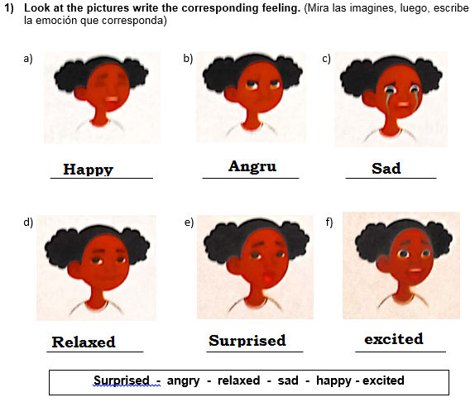
Activity 1
Identificar las emociones a través de imágenes
Para esta actividad debemos recordar lo primero que vimos cuando llegamos a clases.

Slide 4
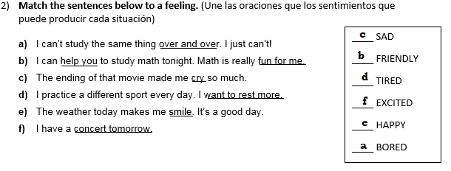
Activity 2
To complete this activity you must read and find some key words that helps you to identify the emotion.
The underlined words are the key words

Slide 5
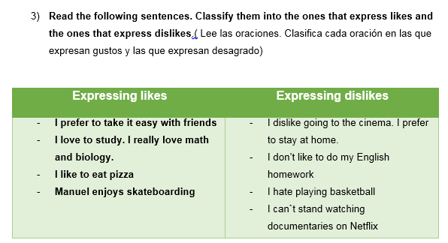
Activity 3
In this activity you must classify the phrases.
We have key words to identify them.
Key words to express likes: PREFER / LOVE/ LIKE/ ENJOY
Key words to express dislikes: DISLIKE/ DON’T LIKE/ HATE/ CAN’T STAND

Slide 6
En la actividad 4 debes crear oraciones acerca de ti, utilizando frases que expresen gusto y disgusto
Activity 4

Slide 7
Activity 5
Para esta actividad debemos utilizar las reglas del presente simple.

Slide 8
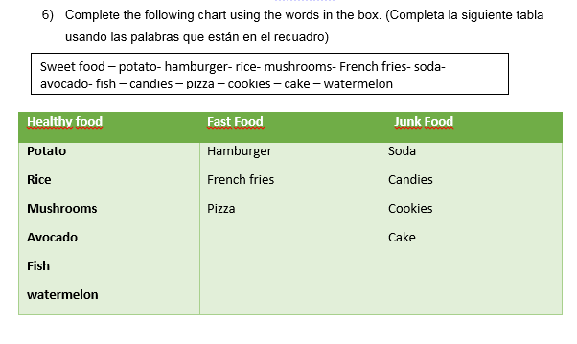
Activity 6
En esta actividad debías clasificar las comidas en 3 categorías. Para eso debes conocer las características de cada categoría

Slide 9
Activity 7
Para estas actividades primero debes identificar que sustantivos son contables y cuales son incontables
Some y Any lo puedes utilizar tanto con los sustantivos contables como con los incontables.
Para saber cuando ocupamos uno u otro es simple.
Some: lo utilizamos para frases afirmativas y para pedir u ofrecer algo
Any: Lo utilizamos en frases negativas o en preguntas en dodne no se ofrezca o se pida algo.

Slide 10
Activity 7.1
En el caso de much o many es aún más simple.
Many: se utiliza con sustantivos contables
Much: Se utiliza con sustantivos incontables

Slide 11
Activity 7.2
En el caso de a Little y a few, tenemos la misma lógica que con much y many.
A Little para sustantivos incontables
A few para sustantivos contables

Slide 12
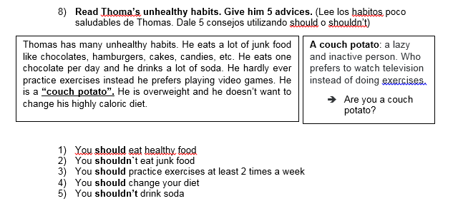
Activity 8
En esta actividad se debe leer el texto y en base a eso dar sugerencias para que Thomas cambie su estilo de vida.
Debemos utilizar Should y Shouldn’t para dar sugerencias.

Slide 13
Great job!
See you!

Slide 14
Remember
If you have any questions, do not hesitate in contacting me

